Slide 2
ADELP REUNION ORDINAIRE du 16 septembre 2015
Notes:
Bonjour

Slide 3
Ordre du jour
Annulation du permis de construire de la centrale à gaz «Hambrégie» à Sarreguemines. (15 juillet 2015)
Signature de la charte de qualité environnementale B'EST FARE.(24 juillet 2015)
Enquête publique TPF Résines C4 -Position de l’ADELP. (25 juillet 2015)
TOTAL (TPF) condamnée pour pollution au Benzène à Carling.(3 mai 2015)
Audit du «Collège Riverain » de la CSS de Carling prévention des risques à la DREAL Lorraine de Metz. (9 juillet 2015)
Membre audité : Jean-Marie Bonnetier de l’ADELP
Air Lorraine: Bilan de la qualité de l’air en Lorraine pour l’année 2014.(17juin 2015)
Evaluation du mercure gazeux en Moselle-Est par Air Lorraine.(juin 2015)
Pics de pollution en Ozone juillet et août 2015 .
Quelques informations complémentaires.

Slide 4
Annulation du permis de construire de la centrale à gaz «Hambrégie» à Sarreguemines. (15 juillet 2015)

Slide 5
« Hambrégie » :
le nom d’une centrale électrique alimentée au gaz, prévue d’être construite
sur le site Europôle de Sarreguemines, à Hambach
par la société Direct Energie.

Slide 6
Qui est Direct Energie ?
Direct Énergie est un fournisseur privé d'électricité et de gaz
apparu en France suite à la déréglementation du marché de l'électricité.
en 1999 (ouverture aux industriels )
en 2007 (ouverture aux particuliers),
qui a mis fin au monopole d'EDF et de GDF.
Poweo -Direct Énergie est le 1er fournisseur alternatif d'électricité et de gaz de France.

Slide 7
Le projet.
En 2008 , Direct Energie
a souhaité construire une centrale de puissance 900 MW
sur le site Europôle de Sarreguemines, à Hambach.

Slide 8
Impact sur l’environnement du projet.
Destructeur en termes :
d’espaces,
d’impact sur la ressource en eau,
de pollution atmosphérique (CO₂).
La région produit à elle seule 15% de l’électricité carbonée nationale.
Les centrales
de
Blénod-Lès-Pont-À-Mousson, Emile Huchet (Carling) et La Maxe (Metz)
émettent déjà plus de 7 millions de tonnes de CO₂ par an.
Cette centrale supplémentaire devait encore contribuer au bilan déjà désastreux de la qualité de l’air en Moselle Est!

Slide 9
Pour information
Origine de l’électricité en France pour l’année 2014
Origine | %
Thermique nucléaire | 77,5
Thermique classique (gaz et fioul) | 6,3
Hydraulique | 12,0
Éolien | 3,1
Photovoltaïque | 1,0

Slide 10
Les actions, menées depuis six ans ,
par les associations de protection de l’environnement:
ADPSE, MIRABEL-LNE et ADELP
(réunions d’information, manifestations, recours juridiques)
qui ont permis de stopper ce projet !

Slide 11
Chronologie juridique.
2008: demande d’autorisation de construire .
2010 : autorisation préfectorale en dépit de l’avis défavorable du commissaire-enquêteur.
LNE , ADPSE et ADELP demandent au tribunal administratif de Strasbourg d’annuler l’arrêté du 25 /06/2010,par lequel le préfet de Moselle
a délivré à la société Direct Energie un permis de construire de la centrale électrique.
2012:
permis de construire annulé par le tribunal administratif
Tout le dossier Hambrégie reposait sur une modification du PLU.
Celle-ci étant jugée illégale, le permis de construire s’est envolé !
2014: La cours administrative d’appel de Nancy a rejeté la requête de la société D.E
demandant l’annulation du jugement de 2012 ainsi que
l’annulation de la demande présentée par les associations.
2014: Pourvoi de D.E. au Conseil d’Etat qui demande:
d’annuler l’arrêté de la cours d’Appel de Nancy
4500 € de dommage et intérêt à LNE et ADELP
2015: Décision du Conseil d’Etat: Le pourvoi de la société D.E. n’est pas admis
Conséquence :
L’annulation du permis de construire de l’usine « Hambrégie » définitivement confirmée par le Conseil d’Etatt

Slide 12
Ceci étant , les avocats de l’association ADPSE
signalent des manquements dans les procédures
ayant rejeté l’autorisation de délivrer le permis de construire!
Donc à suivre……

Slide 13
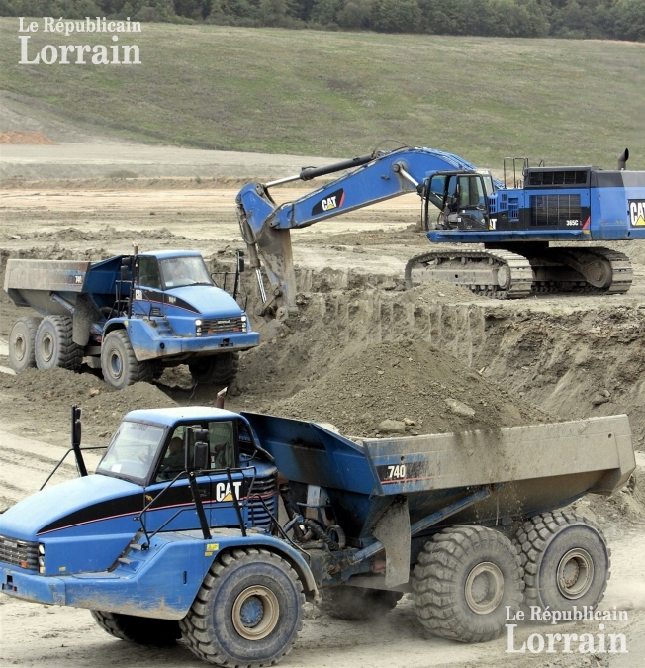
L’ avancement des travaux de terrassement pour accueillir l’usine, baptisée Hambrégie, était déjà conséquent !

Slide 14
Signature de la charte de qualité environnementale
« Objectifs durables HQE »
mise en place dans le cadre du Centre Commercial B’EST de Farébersviller.
Conseil Départemental de la Moselle
le 24/07/2015.

Slide 15
B’EST FARE
C’est un centre de commerces et de loisirs totalisant 55 000 m² de surface
à Farébersviller.
Début des travaux : Juillet 2015 Ouverture au public : Rentrée 2017

Slide 16
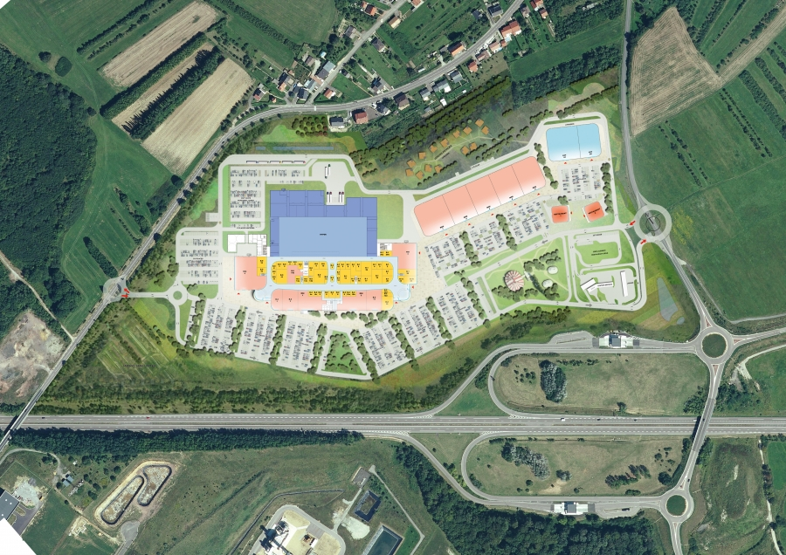
B’EST à pour ambition d’accueillir plus de 6 millions de visiteurs par an.
un hypermarché Carrefour de 16 000 m² et une galerie marchande de 70 boutiques
4 restaurants extérieurs
un pôle de 9 moyennes surfaces
un espace de 4 000 m² dédié aux loisirs
Le centre se trouve au cœur de 30 hectares de terrain
dont 18 sont aménagés en espaces verts, vergers et jardins pédagogiques

Slide 17
Signature ,le 24/07/2015 de la charte de qualité environnementale « Objectifs durables HQE » mise en place dans le cadre du Centre Commercial B’EST de Farébersviller au Conseil Départemental de la Moselle.
En présence du vice Président du Conseil Départemental
et du Directeur Général de CODIC France (Promoteur Immobilier)
Les signataires :
CODIC,
MAIRIE DE FAREBERSVILLER,
DEPARTEMENT DE LA MOSELLE,
COMMUNAUTE DE COMMUNE DE FREYMING MERLEBACH,
COMMUNAUTE D’AGGLOMERATION DE FORBACH,
GECNAL,
ADELP.

Slide 18
Le Centre Commercial B’EST de Farébersviller sera construit suivant les normes européennes de management ( ISO 14001 et ISO 9001) dans une perspective de développement durable :
Le promoteur Immobilier CODIC vise :
une certification HQE® Aménagement sur l’ensemble du site
une certification BREEAM NEW CONSTRUCTION 2013 sur le centre commercial

Slide 19
Pour cela:
Intégrer le projet dans le tissu urbain en respectant les stratégies et orientations de territoire notamment le PLU, le SCoT (Schéma de cohérence territoriale), la DTA (directive territoriale d’aménagement) et la commission d’aménagements commerciaux ;
Intégrer le projet dans le paysage, choisir une architecture en adéquation avec l'environnement extérieur
Préserver l’eau :
Valoriser les eaux de surfaces comme éléments du paysage ;
Limiter l’imperméabilisation des sols et favoriser l’infiltration sur la parcelle ;
Récupérer une partie des eaux de pluie et les utiliser pour un usage ne nécessitant pas d’eau potable ;
Réduire les consommations d’arrosage par le choix d’essences moins consommatrices en eau ;
Permettre aux usagers de maîtriser leur consommation (sensibilisation, équipements économes, maintenance des réseaux d’eau potable, …).
Préserver les écosystèmes et la biodiversité
Protéger et valoriser la biodiversité existante ;
Respecter et restaurer les habitats écologiques existants.

Slide 20
Pour cela:
Intégrer le projet dans le tissu urbain en respectant :
le Plan d’Urbanisme Local,
le Schéma de Cohérence Territoriale,
La Directive Territoriale d’Aménagement
la Commission d’Aménagements Commerciaux ;
Intégrer le projet dans le paysage, choisir une architecture en adéquation avec l'environnement extérieur
Préserver l’eau :
Préserver les écosystèmes et la biodiversité

Slide 21
Interventions de l’ADELP :
La charte « Objectifs durables HQE » mise en place dans le cadre de la construction du centre commercial B’EST de Farébersviller est évidemment une excellent initiative qui va dans le sens de protection de l’environnement et qui sera certainement un vecteur pour d’autres constructions à venir..
Ceci étant, nous souhaitons que des mesures physico-chimiques soient réalisées dans l’air ,dans les eaux de ruissellement et les sols à proximité des parcs de stationnement des véhicules automobiles.
En effet, une circulation importante va engendrer des rejets sous forme de particules et de gaz qui vont en fonction de leurs propriétés physico-chimiques se dissoudre dans l’eau ou être adsorbés, par différents supports.
Ces résultats devront être comparés à ceux obtenus à l’état zéro avant la construction du site.

Slide 22
Enquête publique TPF Résines C4
Position de l’ADELP. (25 juillet 2015)

Slide 23
Position de l’ADELP concernant l’avis d’enquête publique
relative à une
Installation Classée pour la Protection de l’Environnement
suite au projet de demande d’autorisation d’exploiter
une « UNITE RESINES C4 »
sur la plate forme chimique de Carling-Saint Avold
par « TOTAL PETROCHEMICALS France » .

Slide 24
La situation :
Le groupe Total
veut faire évoluer le schéma industriel et organisationnel
de son établissement de Carling / Saint-Avold
dont les résultats dans certains domaines d’activité sont structurellement déficitaires.
Le projet baptisé « Projet Ambition Carling 2016 »,
développé par T P F,
a pour visée la restauration de sa compétitivité .

Slide 25
Ainsi, les évolutions industrielles projetées dans le cadre de ce projet sont décrites en trois phases:

Slide 26
Arrêt au second semestre 2015 des activités structurellement déficitaires à savoir :
ateliers Vapocraqueur et Essences et installations connexes
Modification de certaines installations existantes :
Construction de nouvelles unités:
une unité dite « PPC » : production de composés de polypropylène .
(mélange à l’état fondu de polypropylène avec d’autres matériaux et additifs).
Du point de vue chimie :Dans les polymères, on ajoute des espèces chimiques appelées additifs ,destinées à modifier leurs caractéristiques: dureté, aspect (agents gonflants), couleur (pigments), résistance chimique (agents antioxydants).
- une unité de production de résines C4 qui sont des matières plastiques, et qui nécessite un nouveau réservoir de stockage de butadiène.

Slide 27
Arrêt au second semestre 2015 des activités structurellement déficitaires à savoir :
ateliers Vapocraqueur et Essences et installations connexes
Modification de certaines installations existantes :
Augmentation de la capacité de production de la ligne PSC3 de l’atelier Polystyrène,
Transformation et modernisation de l’unité de fabrication de résines « Norsolene »,
Adaptation de la plate-forme logistique ferroviaire Sud,
Amélioration de l’unité de production de Polyéthylène.
Construction de nouvelles unités:
une unité dite « PPC » de production de composés de polypropylène :mélange à l’état fondu de polypropylène avec d’autres matériaux et additifs.
Du point de vue chimie :Dans les polymères, on ajoute des espèces chimiques appelées additifs ,destinées à modifier leurs caractéristiques: dureté, aspect (agents gonflants), couleur (pigments), résistance chimique (agents antioxydants).
- une unité de production de résines C4 (appellation commerciale Ricon®, Krasol® et Monol®), matières plastiques à forte valeur ajoutée avec un nouveau réservoir de stockage de butadiène.

Slide 28
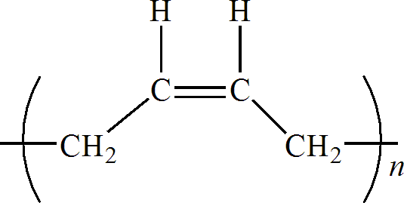
Qu’est ce qu’une résine C4 ?
Polymère du butadiène:
Le polybutadiène est un caoutchouc synthétique de grande consommation.
Il résulte de la polymérisation du buta-1,3-diène de formule semi-développée :
H₂C=CH-CH=CH₂ .
Son appellation commerciale suivant sa composition : Ricon®, Krasol® et Monol®
Cet élastomère présente une excellente élasticité
et une très bonne résistance à l’abrasion.
Ce polymère entre dans la composition
des gommes des pneumatiques de poids lourds et d’automobiles ;
Résines pour l'isolation électrique; Protection anticorrosion ;
Excellente résistance à l’eau, aux acides .
Capacités d'isolation électrique;
Excellentes propriétés basses températures…….

Slide 29
Krasol Elastomères PUR Caoutchouc butadiène (BR) Résines pour l'isolation électrique Polybutadiène cis-01,04
Linear hydroxy terminated polybutadiene Low molecular weight Oxygen scavenger
Protection anticorrosion Excellent water resistance Excellent acid base resistance Superior electrical insulating capabilities Excellent low temperature properties
Ricon
Matériaux barrières Polybutadiene; Maleic anhydride grafted or not - Up to 11 functions per chain
Low molecular weight
Caoutchouc butadiène (BR) PolybutadieneLow molecular weight
Polybutadiène cis-01,04 PoybutadieneLow molecular weight
Caoutchouc styrène-butadiène (SBR) Butadiene - Styrene CopolymersLow molecular weight
Adhésifs pour caoutchouc-métal ou primaires et adhésifs pour caoutchouc-métal (systèmes adhésifs) Maleic Anhydride grafted Polybutadiene
Assouplissants Polybutadiene ;Low Tg
Agents d'adhérence MA grafted polybutadiene

Slide 30
Notre démarche :
Les effluents de procédé de la production des résines C4, constitués en majorité d’eau,
contiennent des traces d’hydrocarbures ainsi que des traces lithium sous la forme hydroxyde de lithium hydraté utilisé comme catalyseur.
L’hydroxyde de lithium n’étant pas réglementé
(pas de seuils réglementaires existants ni d’exigence en matière de meilleures techniques disponibles issues de la commission européenne car peu de publications sur l’écotoxicité de cette espèce chimique)
et ne bénéficiant pas de filière de traitement,
Total a réalisé des tests en laboratoires afin de contrôler la toxicité de l’effluent sur les organismes aquatiques sensibles.
Les tests ont montré qu’un impact sur la masse d’eau Rosselle 2 pourrait être observé dans les cas de rejets contenant des concentrations élevées en lithium mais qu’aucun impact ne serait observé en considérant le rejet à la concentration moyenne annuelle en période d’étiage.
ADELP:Il faut cependant noter qu’au moment de l’étiage, les polluants éventuellement rejetés en rivière sont alors plus concentrés.
Total Petrochemicals France à s’engager à réaliser une campagne de suivi des effets du lithium sur la masse d’eau Rosselle 2 après la mise en service des unités du Projet Ambition Carling 2016 dans son ensemble.

Slide 31
Les données de TPF:
Les effluents de procédé de la production des résines C4, contiennent: des
traces d’hydrocarbures
ainsi que des
traces de d’ions lithium Li⁺ associés aux ions hydroxyde HO⁻
car le lithium solide Li (très réactf vis-à-vis de l’eau )est utilisé comme catalyseur au cours de la synthèse.
La concentration en hydroxyde de lithium (Li⁺,HO⁻)en solution n’est pas réglementé :
pas de seuils réglementaires existants issues de la commission européenne
(pas de recherches faites !)
Total a réalisé des tests en laboratoires afin de contrôler la toxicité de l’effluent sur les organismes aquatiques sensibles:
Les tests ont montré qu’un impact sur la masse d’eau Rosselle 2 pourrait être observé dans les cas de rejets contenant des concentrations élevées en lithium Li⁺
mais
qu’aucun impact ne serait observé en considérant le rejet à la concentration moyenne annuelle en période d’étiage.
Total Petrochemicals France s’engage à réaliser une campagne de suivi des effets du lithium Li⁺, sur la masse d’eau Rosselle.!!!!!!!!

Slide 32
Informations concernant la physico –chimie et l’éco-toxicologie du rejet:
L’hydroxyde lithium monohydraté étant très soluble dans l’eau ( 216g/L à 20°C)
sa dispersion sera ainsi grande
mais
les fiches de données de sécurité de l'hydroxyde de lithium
indiquent qu’aucune donnée d’écotoxicité n’est disponible car peu de recherches faites.

Slide 33
Notre avis :
Nous observons qu’il n'y a pas de traitement du produit rejeté mais simplement une dilution afin d’en diminuer la concentration dans le milieu de rejet ; (La Rosselle).
De plus, on pourrait, éventuellement observer une association avec d’autres molécules présentes dans le milieu naturel suffisamment pollué depuis des décennies ce que entrainerait un synergisme de l’effet des polluants sur la faune, la flore et espèces vivantes.
D’autre part ce projet va à l'encontre de l’objectif général édité par le SAGE (Schéma d'Aménagement et de Gestion des Eaux ) du Bassin Houiller.:
« B1 — réduire les pollutions liées aux activités industrielles, artisanales et commerciales »
Ainsi,
nous ne souhaitons aucun rejet, même après traitement,
mais éventuellement une récupération totale du déchet
ou
la mise en circuit fermé de la production.

Slide 34
La zone de Carling est suffisamment dégradée pour ne plus y ajouter d’autres sources de nuisances
et en se référant à la
Directive 2000/60/CE du PARLEMENT EUROPÉEN ET DU CONSEIL du 23 octobre 2000 établissant un cadre pour une politique communautaire dans le domaine de l'eau (article 31 de la page 3):
« Dans les cas où une masse d'eau est affectée à un point tel
par l'activité humaine,
ou
si sa condition naturelle est telle qu'il peut se révéler impossible, de parvenir à un bon état des eaux,
……
il convient de prendre toutes les mesures possibles afin de prévenir toute dégradation supplémentaire de l'état des eaux. » ,
nous émettons donc un avis défavorable à ce projet.

Slide 35
Rapport du commissaire enquêteur:

Slide 37
La station de traitement n’est pas en mesure d’éliminer l’hydroxyde de lithium donc rejet dans le Merle avec un suivi de mesures et études sur l’environnement.
Li(OH) qui est une bas forte comme la potasse et la soude est très soluble dans l’eau109g/L.
Avec une production annuelle supplémentaire de 700t de déchets essentiellement classés comme déchets dangereux (page 24) et plus de 60t/an (env 170 kg/jour) de lithium déversés en sus de l’existant dans la rivière “le Merle”,
on peut lire (en page 175) selon Total; “le flux d’eau sur le site de Total diminueront, il n’y aura donc pas de dégradation nouvelle.L’obligation de non dégradation d’un milieu déjà dégradé sera donc respecté” et (en p177 ) du commissaire enquêteur de conclure par un avis favorable puisque pas d’impact et de recommander à TPF de surveiller et d’alerter rapidement au cas où, en clair, pour l’amélioration de l’environnement et le discours qui va avec; retour aux années 1960 mais sans l’emploi qui allait de pair,consternant !

Slide 39
TOTAL (TPF) condamnée pour pollution au Benzène à Carling.
(3 mai 2015)
(Michel Kaspar)

Slide 40
Suite à des opérations de purge de benzène liquide
ayant pollué tout le réseau d'assainissement de la plateforme pétrochimique de Carling et provoqué d'importantes émissions de benzène,
les fédérations
France Nature Environnement,
MIRABEL Lorraine Nature Environnement
et
l'ADELP,
ont assigné en justice la société Total Petrochemicals France (TPF),
située sur la plateforme pétrochimique de Carling-Saint-Avold (Moselle),
au tribunal d'instance de Saint Avold.
Le tribunal a reconnu mercredi 13 mai 2015 que la société était coupable
et l'a condamnée à verser plus de 13.000 euros
aux associations environnementales.
Ces infractions répétées montrent que la gestion du benzène
pose problème sur cette plateforme
et que
l'industrie pétrochimique a des impacts non maîtrisés sur l'environnement!

Slide 41
Audit du «Collège Riverain »
de la CSS de Carling prévention des risques.
à la Direction Régionale Environnement Aménagement Logement (DREAL Lorraine) de Metz.
Membre audité : Jean-Marie Bonnetier de l’ADELP
9 juillet 2015

Slide 42
Courrier reçu de Monsieur Folny du Service de la Prévention des Risques à la DREAL de Metz
Le Conseil Général de l'Environnement et du Développement Durable (CGEDD) va auditer (mission de 5 ingénieurs généraux) en juin prochain la DREAL Lorraine sur le thème de la prévention des risques
. Pour ce faire, il compte échanger avec les acteurs locaux.
Dans le cas des risques technologiques, j'ai proposé qu'un membre de chaque "collège" de la CSS de Carling puisse répondre à leurs questions.
Les « collèges » de la CSS:
Administrations-Collectivités territoriales-Exploitants-Salariés-Riverains

Slide 43
Qu’est qu’un audit sur le thème de la prévention des risques ?
Cet audit est demandé par le Ministère de l’Ecologie pour voir comment en Lorraine est appliquée la politique de Prévention des risques.
L’audit est une expertise professionnelle effectuée par un agent compétent et impartial aboutissant à un jugement sur les états financiers, le contrôle interne, l'organisation, la procédure, ou une opération quelconque d'une entité.

Slide 44
Les auditionneurs :
J F SORRO, Ingénieur général des Mines :Conseil Général de l’Economie.
C DUEE; Ingénieur général des ponts des eaux et des forêts ;
Inspecteur :Conseil général de l’environnement et du développement durable

Slide 45
Qu’est qu’une Commission de Suivi de Site ?
Informer le public sur les effets des activités des installations chimiques
ou autres,
pouvant avoir
un impact sur la santé et l’environnement.

Slide 46
Mes remarques et les réponses reçues.
Au niveau du déroulement de la CSS :
Les exigences de présentation imposées par la DREAL à l’ensemble des industriels lors de la CSS,
font que le temps pour intervenir oralement suite aux présentations des industriels
est beaucoup trop limité:
il faudrait imposer un intervalle de temps de10 à 15 minutes entre deux présentations afin de donner la parole aux différents membres.
D’autre part nous notons une impression de « non écoute » de la part du Sous Préfet et du représentant de la DREAL. (bavardage et rigolade) lorsque les associations sont autorisées à s’exprimer ; seuls les industriels portent au respect !
Par conséquent nous demandons que le collège Riverain (Associations)
ait droit à une présentation du même type (vidéo projecteur )
et un temps analogue
à celui imparti aux industriels.

Slide 47
Au niveau du site de la DREAL :
Mettre en ligne les rapports d’inspection des ICPE;
Accès en ligne des informations relatives aux incidents ou accidents ;
(L’incident TPF du 05/04/2015 n’a été signalé qu’aux élus des communes limitrophes)
Nous ,associations, demandons également à être informés !
Réponse donnée par les auditionneurs :
Tout ne peut être écrit et dit car secret industriel de certains procédés !

Slide 48
Les infractions au code de l’environnement relevées par la Dréal soumises à procès et subissant des transactions pénales ne sont pas mentionnées, ni au niveau des rapports ni au niveau de la CSS.
Réponse donnée par les auditionneurs :
Il faut faire confiance en la justice qui est indépendante.
L’avantage de cette action juridique est incontestablement un gain de temps et l’industriel mis en cause ne s’en sort pas aisément car l’amende est importante.
Ceci étant, il est normal que les associations de défense de l’environnement soient averties du fait et de la conclusion de la transaction.
La transaction pénale constitue une alternative aux poursuites permettant de punir un contrevenant sans qu'il soit déféré devant une juridiction pénale.
La proposition de transaction, qui émane du préfet, doit être acceptée par l'auteur de l'infraction et homologuée par le procureur de la République.
La procédure est critiquée par les associations de protection de l'environnement
du fait de sa discrétion susceptible d'affaiblir le caractère dissuasif du droit pénal.

Slide 49
Evaluation du mercure gazeux en Moselle-Est

Slide 50
Pourquoi rechercher et mesurer le mercure atmosphérique en Moselle-Est ?
A ce jour, la pollution au mercure ne constitue pas une problématique régionale.
néanmoins, d’après AIR LORRAINE ,
il apparaît pertinent d’analyser certaines sources d’émission en vue de définir des besoins éventuels en surveillance.
Du mercure est naturellement présent dans l'environnement,
mais essentiellement dans les roches du sous-sol.
La pollution mercurielle proviendraient directement des activités humaines : essentiellement centrales thermiques au charbon et au gaz
et à l’exploitation du pétrole ou la combustion de gaz .
En effet,
tous les hydrocarbures fossiles proviennent de cadavres d'organismes qui ont dans le passé bioaccumulé un peu de mercure.
On en trouve dans tous les hydrocarbures fossiles, dont le gaz naturel.
Ils sont plus ou moins « riches » en mercure, avec des teneurs variant fortement selon leur provenance et selon les filons (1 à 4 ppm).

Slide 51
Moyens de mesure mis en place
L’analyseur est implanté au niveau de la station de fixe de Carling, cette dernière étant sous les vents dominants.
Elle se situe à environ deux kilomètres au nord-est de la centrale thermique et à proximité du groupe scolaire Pierre Ernst.
Pour déterminer les niveaux de mercure gazeux, 4 semaines de prélèvement seront effectuées par trimestre.
Durée de la campagne et disponibilité des résultats
L’étude comptera quatre campagnes de mesures, correspondant aux différentes saisons de l’année. La première campagne s’est déroulée de mars à avril. La seconde campagne a démarré fin juin et devrait perdurer jusqu’en août.
Les résultats de cette étude seront disponibles au cours du premier semestre 2016.

Slide 52
Suite à l’acquisition d’un analyseur Lumex, permettant de mesurer en continu les concentrations en mercure gazeux, Air Lorraine initie cette mesure à proximité de la centrale thermique d’Emile Huchet à Saint-Avold.
Moyens de mesure mis en place
L’analyseur est implanté au niveau de la station de fixe de Carling, cette dernière étant sous les vents dominants.
Elle se situe à environ deux kilomètres au nord-est de la centrale thermique et à proximité du groupe scolaire Pierre Ernst.
Pour déterminer les niveaux de mercure gazeux, 4 semaines de prélèvement seront effectuées par trimestre.
Durée de la campagne et disponibilité des résultats
L’étude comptera quatre campagnes de mesures, correspondant aux différentes saisons de l’année. La première campagne s’est déroulée de mars à avril. La seconde campagne a démarré fin juin et devrait perdurer jusqu’en août.
Les résultats de cette étude seront disponibles au cours du premier semestre 2016.

Slide 53
Effets du mercure sur la santé
- Fonctions cérébrales endommagées
une dégradation des facultés d'apprentissage,
des changements de personnalités,
des tremblements,
une modification de la vision,
la surdité,
un incoordination des muscles ,
des pertes de mémoires.
- ADN et chromosomes endommagés
- Réactions allergiques, éruption cutanée, fatigue et maux de tête
- Influence négative sur la reproduction, telle que sperme endommagé, fausse couche

Slide 54
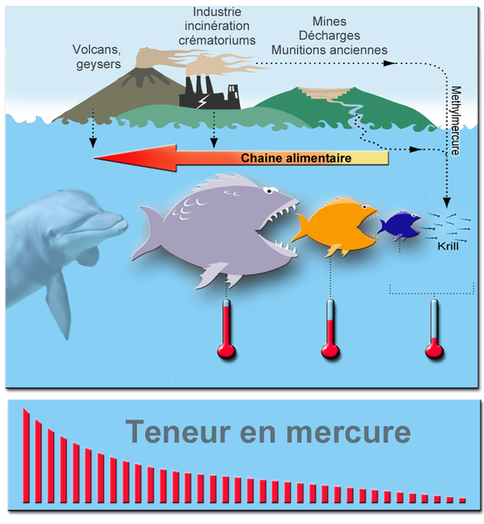
La bioaccumulation dans la chaîne alimentaire.
Le mercure est émis en majorité par les centrales électriques au charbon, l’industrie du pétrole, les mines…
Il finit dans les mers, où il se transforme en méthylmercure,
très dangereux pour l’Homme.
Les grands prédateurs au sommet de la chaîne alimentaire, comme les orques ou les requins, ont le taux de méthylmercure
le plus important.

Slide 55
Air Lorraine: Bilan de la qualité de l’air en Lorraine pour l’année 2014.(17juin 2015)

Slide 56
SO2 ( dioxyde de soufre):
Combustion de combustibles fossiles soufrés tels que le charbon et les fiouls
(soufre également présent dans les cokes, essence,…)
Métaux lourds:(Plomb, Cadmium, Nickel et Arsenic)
Combustibles fossiles comme le charbon et les fiouls
mais également de la combustion de bois, l'incinération de déchets ménagers
ou industriels, métallurgie.
O₃ (Ozone):
Pollution par les oxydes d’azote (circulation automobile)combinée
par un ensoleillement important (en été)
BaP (Le benzo(a)pyrène ):
Hydrocarbure aromatique polycyclique (HAP) reconnu pour être fortement cancérigène.
Provient de la combustion dans de mauvaises conditions de divers combustibles,
en particulier le bois et le charbon.
PM (particules en suspension):
Combustion de biomasse et de combustibles fossiles comme le charbon et les fiouls, de certains procédés industriels (construction, chimie, fonderie, cimenteries...),
de l’usure de matériaux (routes, plaquettes de frein...),
de l'agriculture (élevage et culture), du transport routier...
Monoxyde de carbone (CO):
Le monoxyde de carbone est le produit de la combustion incomplète de matière carbonée.
Les émissions sont notamment importantes dans des petites installations de combustion
(mal optimisées ou règlées) qui fonctionnent au bois ou au charbon.
Les transports routiers restent un poste émetteur de CO important.
Benzène :
Hydrocarbure aromatique fortement cancérigène.
Il est contenu dans les produits pétroliers comme les essences et les fiouls.
Il est rejeté lors de la combustion de ces combustibles
ou par simple évaporation sous l'effet de la chaleur (réservoirs automobiles).
Il est principalement émis par les transports routiers
NOx (NO+NO2) (Oxydes d’azote):
Combustion de combustibles de tous types (gazole, essence, charbons, fiouls, GN...).
Ils se forment, à hautes températures, par combinaison de l'azote (atmosphérique contenu dans les combustibles) et de l'oxygène de l'air.

Slide 57
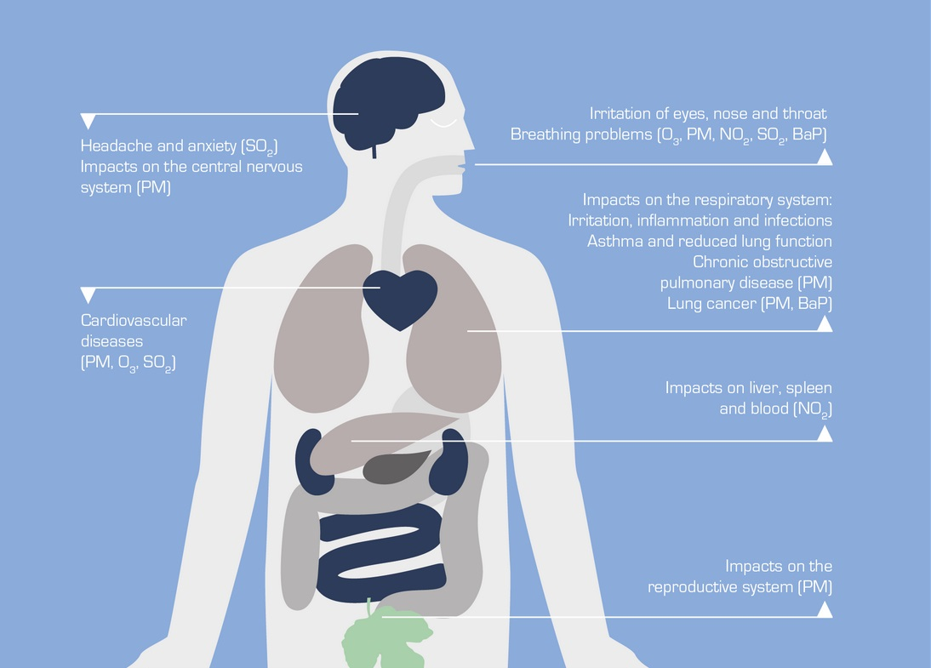
Maux de tête et anxiété:
SO₂
EFFETS DES POLLUANTS SUR L’ORGANISME
Irritation des yeux, du nez et de la gorge.
Problèmes respiratoires:
0₃, PM, NO₂ , SO₂, BaP , hydrocarbure.
Impacts sur le système nerveux central: particules en suspension; métaux lourds
Impacts sur le système respiratoire : irritation, inflammation et infections ; asthme et fonction pulmonaire réduite ; maladie pulmonaire obstructive chronique; cancer du poumon:
PM, BaP, hydrocarbures
Maladies
cardiovasculaires:
PM, 0₃ , SO₂
Impacts sur foie, la rate et le sang:
NO₂
Impacts
sur le système reproductif:
PM

Slide 58
PM (particules en suspension):
Combustion de biomasse et de combustibles fossiles comme le charbon et les fiouls, de certains procédés industriels et industries particulières (construction, chimie, fonderie, cimenteries...), de l’usure de matériaux (routes, plaquettes de frein...), de l'agriculture (élevage et culture), du transport routier...
Métaux lourds:(Plomb, Cadmium, Nickel et Arsenic)
Combustibles fossiles comme le charbon et les fiouls mais également de la combustion de bois, l'incinération de déchets ménagers ou industriels, métallurgie).
Benzène :
Hydrocarbure aromatique fortement cancérigène. Il est contenu dans les produits pétroliers comme les essences et les fiouls. Il est rejeté lors de la combustion de ces combustibles ou par simple évaporation sous l'effet de la chaleur (réservoirs automobiles). Il est principalement émis par les transports routiers et dans une moindre mesure par les secteurs agricole (engins mobiles) et résidentiel/tertiaire (combustion de biomasse).
Monoxyde de carbone (CO):
Le monoxyde de carbone est le produit de la combustion incomplète de matière carbonée. Les émissions sont notamment importantes dans des petites installations de combustion (mal optimisées ou règlées) qui fonctionnent au bois ou au charbon. Les transports routiers restent un poste émetteur de CO important.

Slide 59
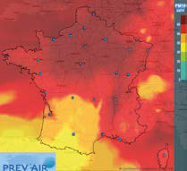
Bilan des alertes aux particules fines
L’année 2014 a été marquée par un épisode important de
pollution aux particules fines qui a touché une grande partie
de la France et de l’Europe.
Pour ce qui concerne la Lorraine,
cet épisode a été observé
du 7 au 16 mars,
dépassement du seuil d’alerte du 14 au 16 mars.
Cet épisode
résulte de la combinaison de conditions météorologiques défavorables
(forte pression et absence de vent)
Concentrations moyennes journalières en PM10
le 14 mars 2014 (source : PREV'AIR)

Slide 60
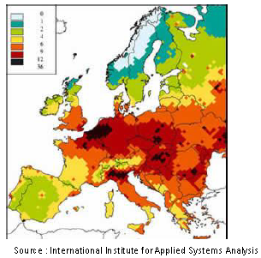

Slide 61
Valeur limite : niveau à atteindre dans un délai donné et à ne pas dépasser, et fixé sur la base des connaissances scientifiques afin d'éviter, de prévenir ou de réduire les effets nocifs sur la santé humaine ou sur l'environnement dans son ensemble.

Slide 62
Glossaire : Valeur limite : niveau à atteindre dans un délai donné et à ne pas dépasser, et fixé sur la base des connaissances scientifiques afin d'éviter, de prévenir ou de réduire les effets nocifs sur la santé humaine ou sur l'environnement dans son ensemble. Valeur cible : niveau à atteindre, dans la mesure du possible, dans un délai donné, et fixé afin d'éviter, de prévenir ou de réduire les effets nocifs sur la santé humaine ou l'environnement dans son ensemble. Objectif de qualité : niveau à atteindre à long terme et à maintenir, sauf lorsque cela n'est pas réalisable par des mesures proportionnées, afin d'assurer une protection efficace de la santé humaine et de l'environnement dans son ensemble. Niveau critique : niveau fixé sur la base des connaissances scientifiques, au-delà duquel des effets nocifs directs peuvent se produire sur certains récepteurs, tels que les arbres, les autres plantes ou écosystèmes naturels, à l'exclusion des êtres humains. Seuil d'information et de recommandation : niveau au-delà duquel une exposition de courte durée présente un risque pour la santé humaine de groupes particulièrement sensibles au sein de la population et qui rend nécessaires l'émission d'informations immédiates et adéquates à destination de ces groupes et des recommandations pour réduire certaines émissions. Seuil d'alerte : niveau au-delà duquel une exposition de courte durée présente un risque pour la santé de l'ensemble de la population ou de dégradation de l'environnement, justifiant l'intervention de mesures d'urgence.

Slide 63
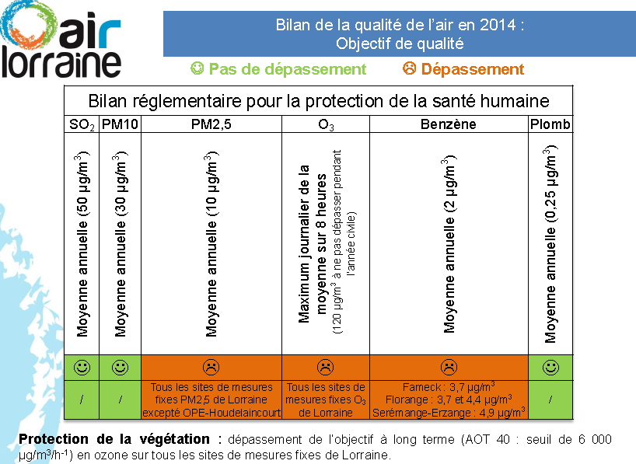

Slide 64
Le benzo(a)pyrène (B(a)P) est un hydrocarbure aromatique polycyclique (HAP) reconnu pour être fortement cancérigène. Comme bon nombre de HAP, il provient de la combustion dans de mauvaises conditions de divers combustibles, en particulier le bois et le charbon. Il est principalement émis par le secteur résidentiel/tertiaire et dans une moindre mesure par les secteurs agricole et industriel.
BaP: combustion dans de mauvaises conditions (insuffisance d’oxygène) de divers combustibles, en particulier le bois et le charbon
SO2 : combustion de combustibles fossiles soufrés tels que le charbon et les fiouls (soufre également présent dans les cokes, essence,…)
NOx (NO+NO2):combustion de combustibles de tous types (gazole, essence, charbons, fiouls, GN...). Ils se forment par combinaison de l'azote (atmosphérique et contenu dans les combustibles) et de l'oxygène de l'air à hautes températures.

Slide 67
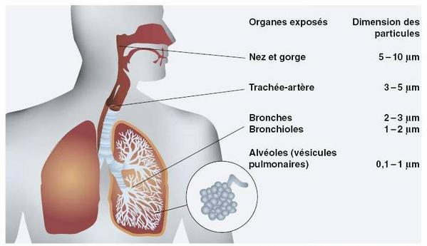
Plus les particules sont petites ,plus elles pénètrent profondément dans l’appareil pulmonaire

Slide 68
Pics de pollution en Ozone juillet et août 2015
INFORMATION TYPE DE AIR LORRAINE
Les températures élevées associées à un ensoleillement important
favorisent la formation d’ozone.
Selon les modèles de prévision, les concentrations en ozone devraient dépasser sur le département de la Moselle, le seuil d’information et de recommandation fixé à 180 μg/m3 d’air.
Les calculs donnent 180 μg/m3 air = 0,15 ppm ( partie par million)
Toxicité:
L'ozone est extrêmement nocif pour les poumons, les reins, le cerveau et les yeux. À titre d'exemple, une concentration de 9 ppm d'ozone dans l'air entraînera des œdèmes pulmonaires. Entre cette valeur et le seuil moyen de perception olfactive (0,1 ppm en moyenne), on retrouve sécheresse buccale, toux, hypersécrétion bronchique, douleur rétro-sternale et anomalie du système respiratoire.
Une simple concentration de 0,2 à 0,5 ppm d'ozone dans l'air peut déjà provoquer des troubles de la vision comme une diminution de la vision nocturne et une mauvaise adaptabilité à la lumière et une modification de la motricité oculaire.
À cela s'ajoutent des troubles rénaux (néphrite aiguë) et neurologiques (vertiges, asthénies, altération du goût, trouble de la parole, mauvaise coordination du mouvement, etc.).

Slide 69
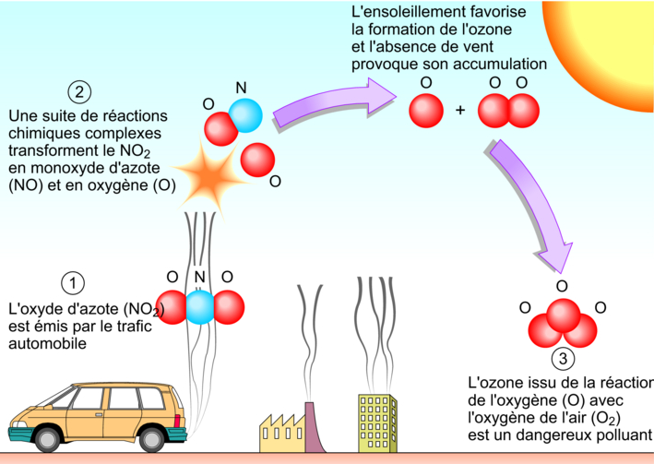

Slide 70
Quelques informations……

Slide 71
RL du 27 mai 2015.
Creutzwald: Caves régulièrement inondées et affaissement routier à suite à la remontée des eaux de mines. (Michel Chardon)
RL du 5 juillet 2015.
Merten: Stock d’acide abandonné !
E n liquidation judiciaire depuis deux ans , l ’usine MIM renferme encore des quantités importes d’acide (qqs centaines de m³) qui présentent un risque écologique si déversement accidentel dans « Le Grosbach »
qui coule à quelques mètres du site qui reste totalement insécurisé.
Le préfet a mis en demeure le Liquidateur en sa qualité du dernier exploitant de dépolluer le site. Celui-ci assure que cela fait d’ici qqs mois !
Des crédits publics seront débloqués afin d’écarter un risque écologique.

Slide 72
RL du 21 juillet 2015
La Rosselle peut respirer, .! . (Michel Kaspar)
La Rosselle coule désormais à l'air libre et non plus dans une grosse canalisation, en tout cas sur les cinq cents mètres à l'est de la zone Agora, à Saint-Avold.
La Rosselle trouve sa source à Longeville, vient le long de la
zoné Agora, coule sous Saint-Avold dans 3 km de canalisations
puis refait surface à Macheren puis le ruisseau traverse Hombourg-Haut, Betting, Freyming-Merlebach, Cocheren, Rosbruck ,Morsbach et Petite-Roselle avant de partir en Allemagne.
Pour redonner un aspect naturel à la Rosselle, les agents techniques ont recréé des
sinuosités, parsemé le fond du creuset de galets pour éviter
des ravinements trop importants en cas d'orage,
Retour au visuel toujours avec la création de pièges à eau pour faire revivre
tout ce qui se trouve à proximité d'un ruisseau: faune comme flore.

Slide 73
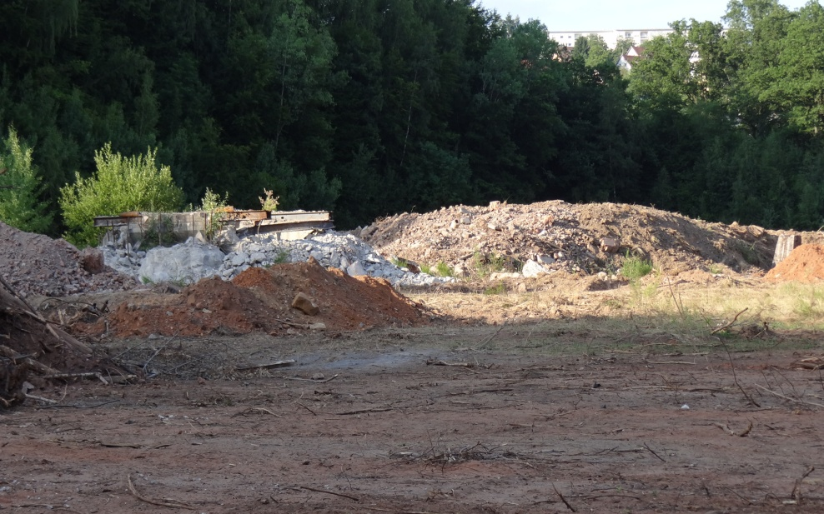
Juillet 2015
HOMBOURG HAUT -Site de la Papiermühle : . (Arsène Hector)
Stockage de plaques fibrociment contenant de l’amiante sur le site de la SAREC en périmètre rapproché de captage d'eau .

Slide 74
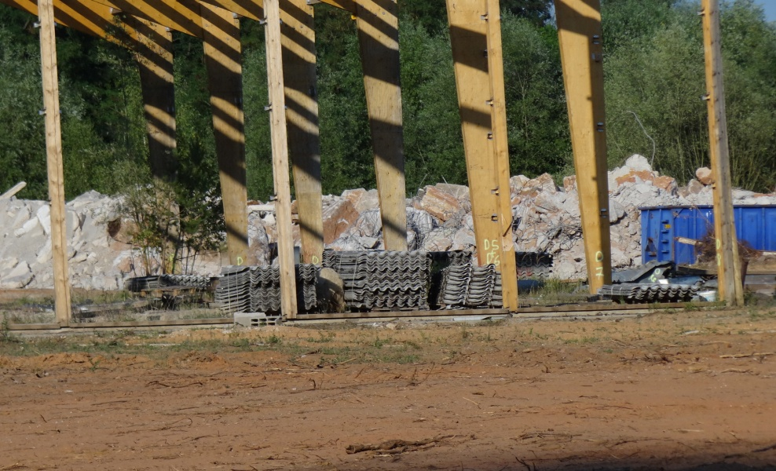

Slide 75
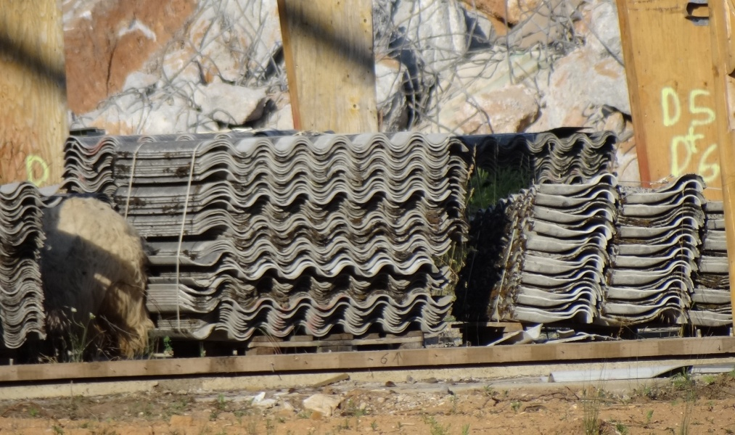

Slide 76
La société SAREC a exploité des ateliers de travail des métaux, chaudronnerie et application de peinture sur le site de la Papiermühle à HOMBOURG HAUT.
Ces activités ont fait l'objet d'une cessation d'activité en bonne et due forme en 2004.
Ce site a fait l'objet de plusieurs visites de l'inspection depuis et qui n'ont pas mis en évidence de déchets stockés sur l'ancien site SAREC mais à proximité.
Dans ce cas, la police applicable en matière de déchets sur le site de la Papiermühle depuis la sortie du champ ICPE de la société SAREC
relève de la Police du Maire conformément aux dispositions du Code Général des Collectivités Territoriales.

Slide 77
La société SAREC a exploité des ateliers de travail des métaux, chaudronnerie et application de peinture sur le site de la Papiermühle à HOMBOURG HAUT.
Ces activités, soumises au régime de la déclaration des Installations Classées pour la Protection de l’Environnement (ICPE), ont fait l’objet de récépissés successifs.
(attestations de dépôts)
Ces activités ont fait l'objet d'une cessation d'activité en bonne et due forme en 2004.
Suite à une inspection des installations en juillet 2004, Il a été délivré à l'exploitant par Monsieur le Préfet, un récépissé sans frais de la notification de cessation d’activité, conformément aux dispositions de l’article 34-1 du décret n° 77-1133 alors en vigueur.
Ce site a fait l'objet de plusieurs visites de l'inspection depuis et qui n'ont pas mis en évidence de déchets stockés sur l'ancien site SAREC mais à proximité.
Dans ce cas, la police applicable en matière de déchets sur le site de la Papiermühle depuis la sortie du champ ICPE de la société SAREC
relève de la Police du Maire conformément aux dispositions du Code Général des Collectivités Territoriales.

Slide 78
Qu’est ce que l’amiante?
L'amiante est un produit minéral naturel à texture fibreuse exploité dans des mines,
Ce sont des silicates magnésiens Mg₃SiO₅(OH)₄ou calciques .
Il a été massivement utilisé dans les bâtiments pour ses propriétés ignifuges
(sa résistance à la chaleur, au feu) , isolantes, sa flexibilité, sa résistance à la tension et parfois pour sa résistance aux produits chimiques, aux agressions électriques ..etc.
L’amiante-ciment, ou ciment-amiante ou encore fibrociment à l'amiante
est un matériau constitué d'un complexe de fibres d'amiante dispersées dans un liant qui est du ciment.
Il a servi à produire des plaques, dalles, murs anti-bruit (au Canada), tôle-ondulées de couverture, tuiles, tuyaux servant au drainage pluvial ou d'aqueduc, tuyaux d'évacuation de conduits de cheminées, etc.
Les deux principaux producteurs français étaient le groupe Eternit et Saint-Gobain.

Slide 79
Dangers de l’amiante
Les matériaux contenant de l’amiante deviennent dangereux dans toutes les conditions
où ils dovent être coupés, percés, poncés, meulés, cassés, broyés, démolis, déplacé ssans précaution... ..car libération de fibres.
De plus ,le matériau n’est pas très stable :
Par exemple, les tuyaux de cheminées, dont le ciment se dégrade sous l'effet des vapeurs acides, libèrent des fibres d'amiante.
Ce matériau est toxique:
L'inhalation de fibres d'amiante est à l'origine
de fibrose pulmonaire ; de cancers broncho-pulmonaires, ainsi que de cancers de la plèvre (espace contenant un liquide situé entre les poumons et la paroi thoracique )
et de cancers des voies digestives.
Les caractéristiques physico-chimiques de l'amiante, associées à une capacité à se fractionner
en particules microscopiques( de 0,001 à 0,30mm) pour atteindre les alvéoles pulmonaires,
et même migrer jusqu’à la plèvre(0,001mm), font que l’inhalation importante de particules d’amiante est dangereuse.
Les pathologies peuvent se déclarer jusqu’à plus de cinquante ans
après les premières expositions aux fibres d’amiante.

Slide 80
Synergisme de l’amiante : 1+1 ≠2
Le risque d’atteinte tumorale est majoré par l’exposition à d’autres agents cancérogènes, le tabac, mais aussi des produits cancérogènes
que l'on peut retrouver dans le milieu de travail ou autre.
Ainsi :
une personne non exposée à l’amiante et ne fumant pas encourt un risque 1
une personne exposée à l’amiante et ne fumant pas encourt un risque 5
une personne non exposée à l’amiante et fumant encourt un risque 10
une personne exposée à l’amiante et fumant encourt un risque 50
.

Slide 81
13 mai 2015
SOMOFER condamné pour non respect de la réglementation des ICPE.
Installation de récupération et de recyclage des métaux à Carling dont l’activité présente des dangers pour l’environnement et la santé des riverains qui est donc soumise à la réglementation des ICPE. (Daniel Nimeskern)
05 Avril 2015
Emission d’éthylène (?)dans l’air par TPF à Carling suite à un incident sur la ligne de production de polyéthylène.
Courrier électronique à la DREAL ,le 06/08/2015 pour demander:
des informations complémentaires avec le rapport d’incident ,
concentrations atmosphériques d’hydrocarbures relevées les heures suivant ce fait.
Réponse de M. Folny de la DREAL:
Suite à votre plainte à l’encontre de la société TOTAL PETROCHIMICAL S à Carling, vous serez informé ,sous deux mois ,des suites qui ont été données à cette affaire.
En l’absence de réponse sous ce délai ,vous pouvez considérer que votre plainte est recevable et quelle fait l’objet d’investigations plus approfondies.

Slide 82
Réponse de la Dréal, le 04 septembre 2015
En collaboration avec ARKEMA pour la fabrication de co et ter-polymère ,
TPF pilote dans l’atelier polyéthylène de l’acrylate de méthyle qui contient un stabilisant qui a besoin d’oxygène pour être efficace .
C’est la relation stabilisant – oxygène qui est à l’origine de l’incident: injection d’un inhibiteur pour correction.
Il s’est produit un phénomène de décomposition de l’éthylène : montée en pression et en température dans la réaction de polymérisation de l’éthylène
Les systèmes de sécurité ont bien fonctionné
et pas de conséquences pour l’environnement.
Il n’y a pas eu d’émission d’éthylène dans l’atmosphère, mais décomposition de celui-ci sous l’action de la pression et la température avec émission par les évents très hauts de black carbone C , de méthane CH₄ et d’hydrogène H_{2.}
Ces gaz chauds ,plus légers que l’air ne présentent pas de toxicité particulière.
La cause de l’incident n’est pas une question de processus industriel mais surconcentration d’un réactif :l’acrylate de méthyle .
Remise en marche réduite et il est demandé à TPF d’informer ICPE sur tout élément pouvant expliquer cette décomposition!

Slide 83
Septembre 2015
Enquête publique relative à la demande d'autorisation présentée par la Société EGL pour la recherche d'hydrocarbure liquides ou gazeux,
sur le territoire de la commune de LONGEVILLE-LES-SAINT-AVOLD.
(21 septembre au 22 octobre 2015)
sur le territoire de la commune de LACHAMBRE.
(2 octobre au 2 novembre 2015 )

Slide 84
Vos remarques et suggestions seront les bienvenues !
Fin de la présentation…..

